Slide 1
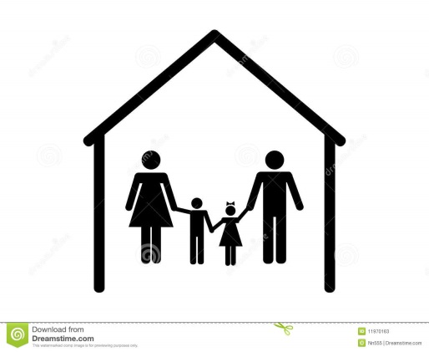
Autorität und Vollmacht
Autoritätsbereiche
Sich selbst – eigenes Leben
Diejenigen, die einem anvertraut sind (Bereiche, Menschen)
Über den Feind

Slide 2
Autorität und Vollmacht
Autoritätsbereiche
Matthäus 10,8:
Macht Kranke gesund
weckt Tote auf
macht Aussätzige rein
treibt Dämonen aus
Johannes 14,12:
Wahrlich, wahrlich, ich sage euch: Wer an mich glaubt, der wird die Werke auch tun, die ich tue, und wird größere als diese tun; denn ich gehe zum Vater.

Slide 3
Autorität und Vollmacht
Wie und wann beten mit Kranken?
Kranke brauchen Aufmerksamkeit, Ermutigung und Trost → sind keine Heilungswunder-Objekte
Bibelworte und Gebet richten die Grundwerte des Reiches Gottes auf
Jesus heilt auf unterschiedlichste Weise – kein Schema

Slide 4
Autorität und Vollmacht
Wie und wann beten mit Kranken?
Lukas 18, 41: Was soll ich für dich tun? Herr, bat er, ich möchte sehen können. Da sagte Jesus du sollst wieder sehen können. Dein Glaube hat dich gerettet. Und augenblicklich konnte der Mann sehen.
Lukas 22, 51: Und er berührte das Ohr des Mannes und heilte ihn.
Johannes 9, 1-5: Ist Sünde Ursache von Krankheit?
Johannes 9,6-7: Brei mit Erde und Spucke auf Augen gestrichen und beim Teich Siloah waschen.
Jakobus 5,14: Ist jemand krank, der rufe zu sich die Ältesten der Gemeinde

Slide 5
Autorität und Vollmacht
Heilen in der ersten Gemeinde
Apg 2,43: Es kam aber Furcht über alle, und es geschahen viele Wunder und Zeichen durch die Apostel.
Apg 3,1-16: Johannes und Petrus heilen einen Gelähmten
Apg 5,12-16: Es geschahen aber viele Zeichen und Wunder im Volk durch die Hände der Apostel; Schatten des Petrus fällt auf sie und sie werden geheilt
Apg 6,8: Stephanus aber, voll Gnade und Kraft, tat Wunder und große Zeichen unter dem Volk.
Apg 8,6-7: Und das Volk neigte einmütig dem zu, was Philippus sagte, als sie ihm zuhörten und die Zeichen sahen, die er tat. Denn die unreinen Geister fuhren aus vielen Besessenen aus mit großem Geschrei, auch viele Gelähmte und Verkrüppelte wurden gesund gemacht;
Jakobus 5,14: Ist jemand krank, der rufe zu sich die Ältesten der Gemeinde

Slide 6
Autorität und Vollmacht
Heilen in der ersten Gemeinde
Jakobus 5,14-16: ist jemand unter euch krank, der rufe zu sich die Ältesten der Gemeinde, dass sie über ihm beten und ihn salben mit Öl in dem Namen des Herrn.
Und das Gebet des Glaubens wird dem Kranken helfen, und der Herr wird ihn aufrichten; und wenn er Sünden getan hat, wird ihm vergeben werden.
Bekennt also einander eure Sünden und betet füreinander, dass ihr gesund werdet. Des Gerechten Gebet vermag viel, wenn es ernstlich ist.

Slide 7
Autorität und Vollmacht
Älteste der Gemeinde
Erste Erwähnung in NT-Gemeinde:
Apg 11,30: Älteste der Gemeinde in Jerusalem
Apg 14,23: Und sie setzten in jeder Gemeinde Älteste ein, beteten und fasteten und befahlen sie dem Herrn, an den sie nun glaubten.
Titus 1,5: Deswegen ließ ich dich in Kreta, dass du vollends ausrichten solltest, was noch fehlt, und Stadt für Stadt Älteste einsetzt, wie ich dir befohlen habe

Slide 8
Autorität und Vollmacht
Älteste der Gemeinde
Apg 15, 1-2: Und einige kamen herab von Judäa und lehrten die Brüder: Wenn ihr euch nicht beschneiden lasst nach der Ordnung des Mose, könnt ihr nicht selig werden.
2 Da nun Zwietracht entstand und Paulus und Barnabas einen nicht geringen Streit mit ihnen hatten, ordnete man an, dass Paulus und Barnabas und einige andre von ihnen nach Jerusalem hinaufziehen sollten zu den Aposteln und Ältesten um dieser Frage willen.
Apg 15,4: Als sie aber nach Jerusalem kamen, wurden sie empfangen von der Gemeinde und von den Aposteln und von den Ältesten. Und sie verkündeten, wie viel Gott mit ihnen getan hatte.
Apg 15,6: Da kamen die Apostel und die Ältesten zusammen, über diese Sache zu beraten.

